Slide 1
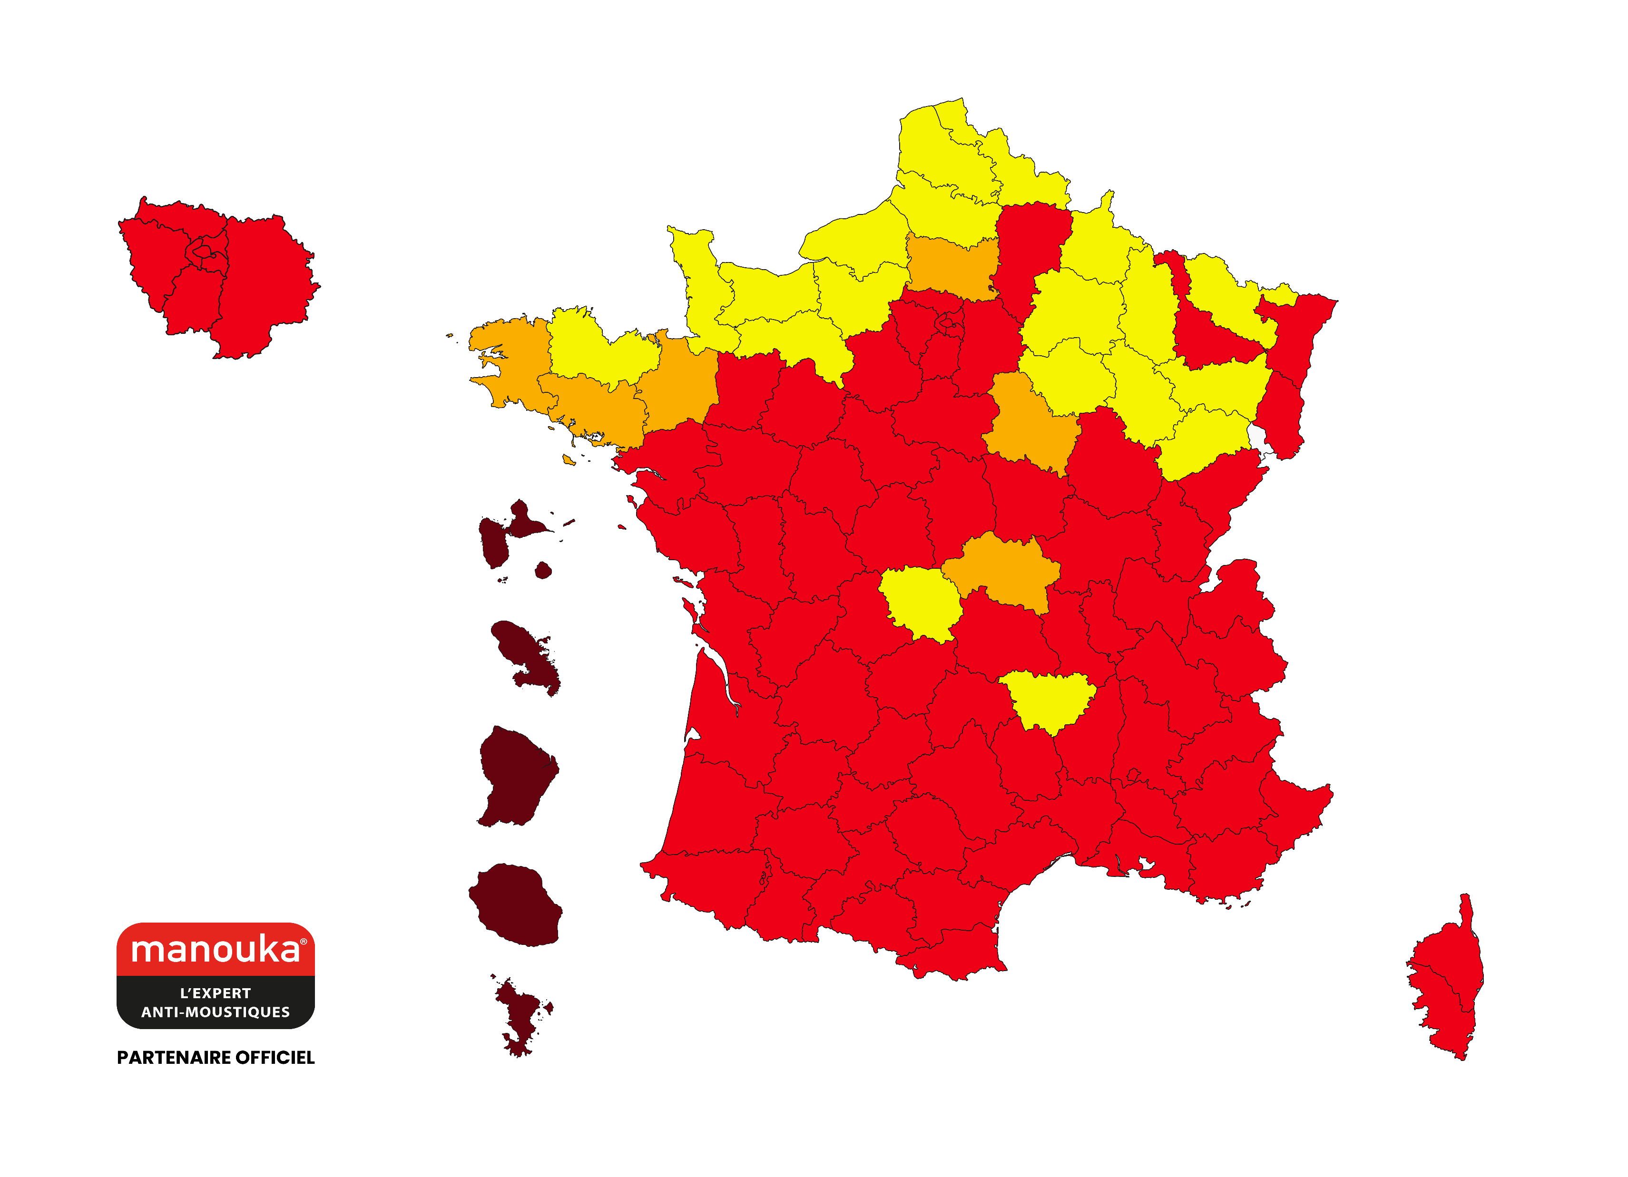
Carte du moustique tigre 2023 Vigilance moustiques.com

